Slide 1
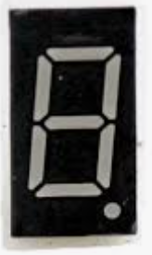

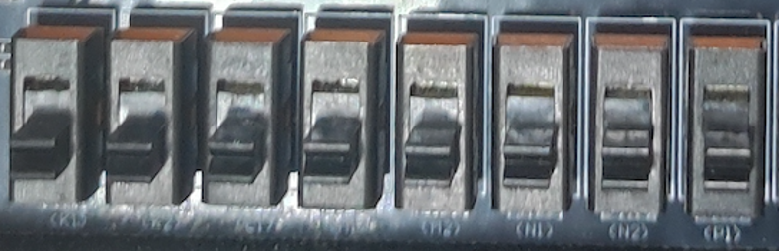
CPU
Decoder 7Seg
ESTADO_FPGA
Decoder 7Seg
OPCODE_FPGA
Decoder 7Seg
RST
Decoder 7Seg
PC_FPGA
Durante a Operação,
todos esses Sinais
estarão visíveis !!!
WRPC_FPGA
WRIR_FPGA
WRREG_FPGA
WRMEM_FPGA
RDMEM_FPGA
MUXPC_FPGA
MUXAREG_FPGA
MUXDREG_FPGA
OPULA_FPGA
CLK
Divisor CLOCK
FLAG_C_FPGA
FLAG_V_FPGA FLAG_N_FPGA FLAG_Z_FPGA
SINAIS DE CONTROLE
FLAGS
Decoder 7Seg
No Final do Programa,
(ESTADO_FPGA = b)
Essa interface permite
verificar os valores
dentro de DMEM
ADDR_FPGA
Decoder 7Seg
Decoder 7Seg
Decoder 7Seg
DATA_FPGA

Slide 2


